Slide 1

УФНС РОССИИ ПО АМУРСКОЙ ОБЛАСТИ
«О контрольных и профилактических мероприятиях в сфере легализации трудовых отношений».
Татьяна Приезжих
заместитель начальника ОКК НДФЛ и СВ №1

Slide 2

Неформальная занятость
Цель налоговых органов - обеспечить социальные гарантии работников, побудить работодателей выплачивать заработную плату не ниже минимального размера оплаты труда, обеспечить поступления в бюджеты и минимизировать риски нарушения налогового законодательства РФ.
Неформальня занятость (нелегальная занятость) - осуществление трудовой деятельности в нарушение установленного трудовым законодательством порядка оформления трудовых отношений (без оформления трудовых отношений).

Slide 3
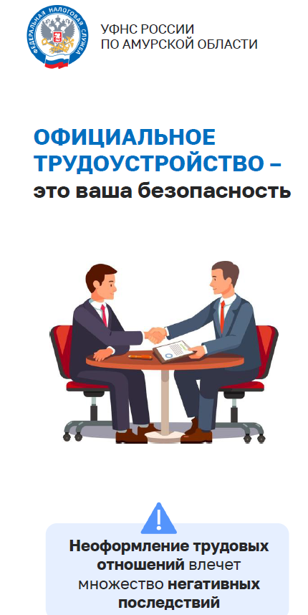
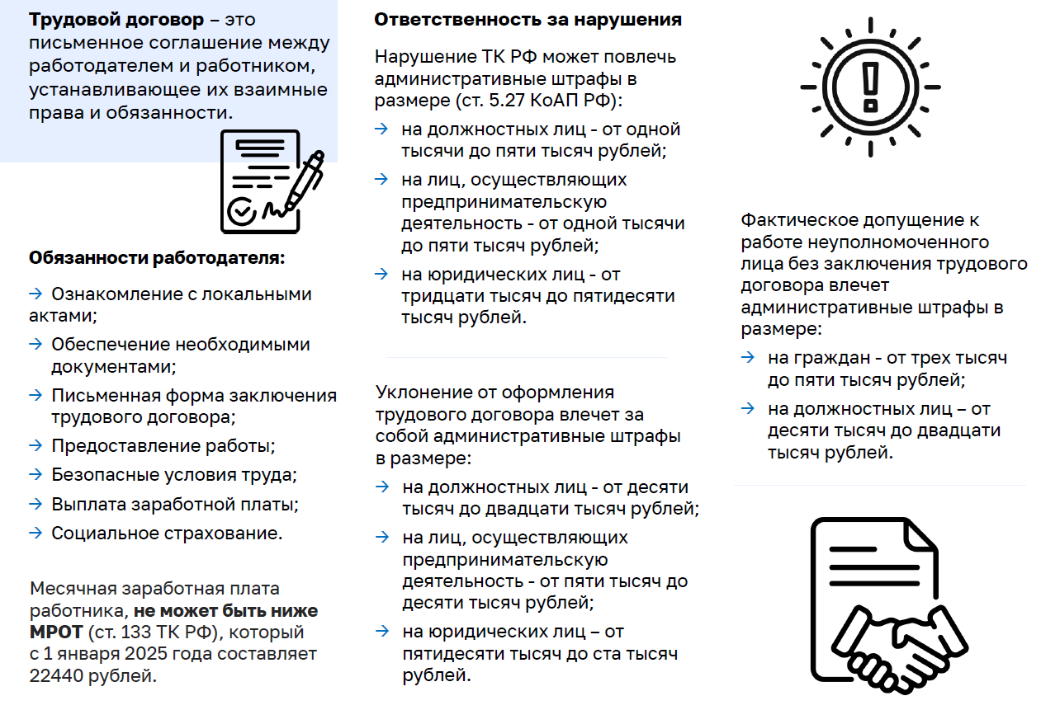
Требования трудового законодательства

Slide 4
Риски занижения базы для исчисления страховых
взносов и НДФЛ, выявляемые налоговыми органами
Выплаты ниже минимального размера оплаты труда
Разное число кассовых аппаратов и кассиров
Непрозрачные данные о работниках пунктов выдачи заказов (ПВЗ)
Выписки по счетам не сходятся с отчётностью по сотрудникам
Расчеты по страховым взносам ЮЛ и ИП не содержат данных о суммах выплат в пользу иностранных граждан, работающих по патентам, и привлекаемых для выполнения работ (оказания услуг)
Несоответствие количества наемных работников в заявлениях ИП на право применения ПСН и тех, кто фактически получил выплаты и вознаграждения у предпринимателя в расчетах по страховым взносам

Slide 5
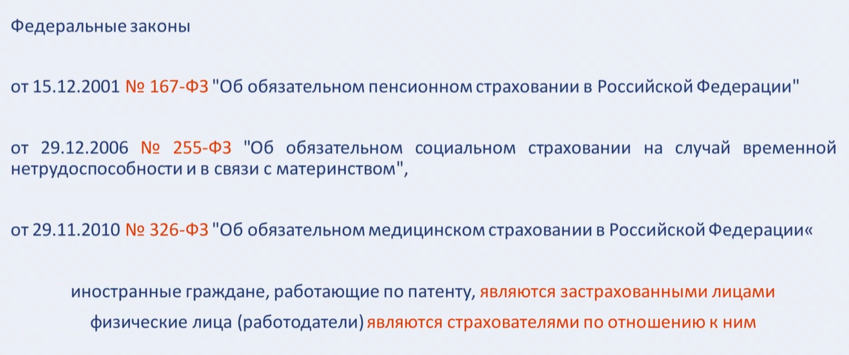
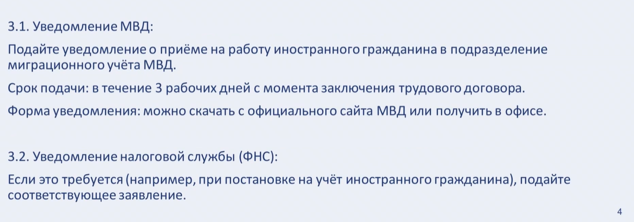
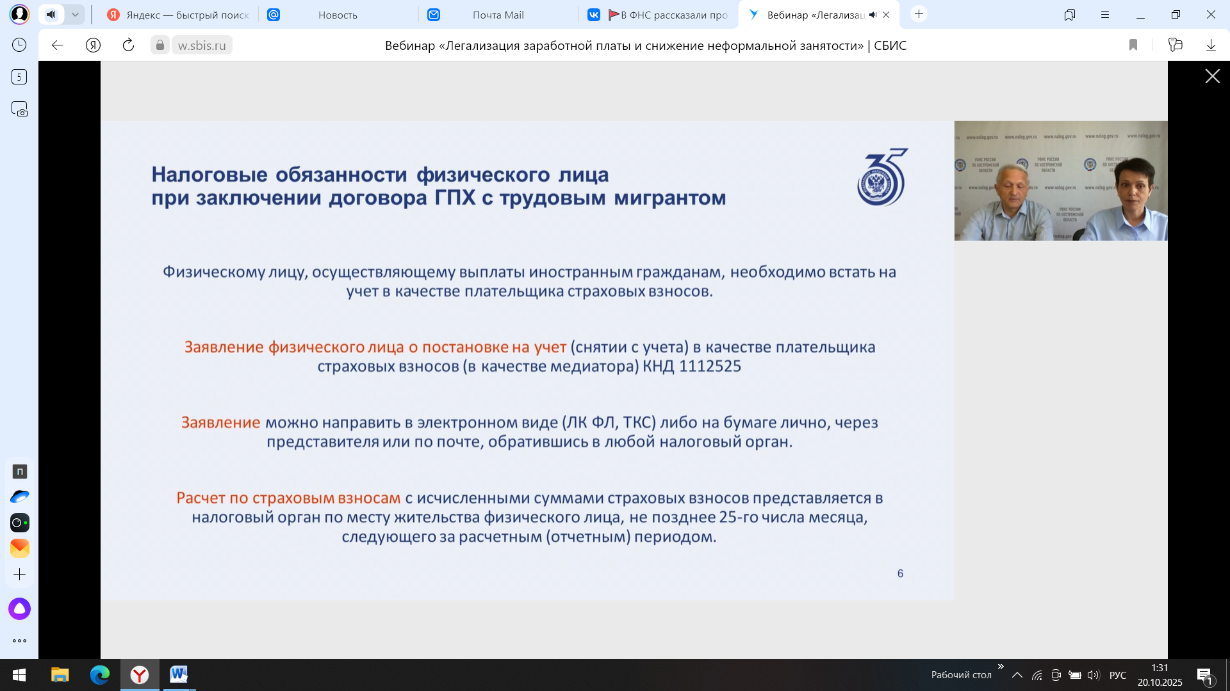
Налоговые обязанности физического лица при заключении договора ГПХ с трудовым мигрантом

Slide 6
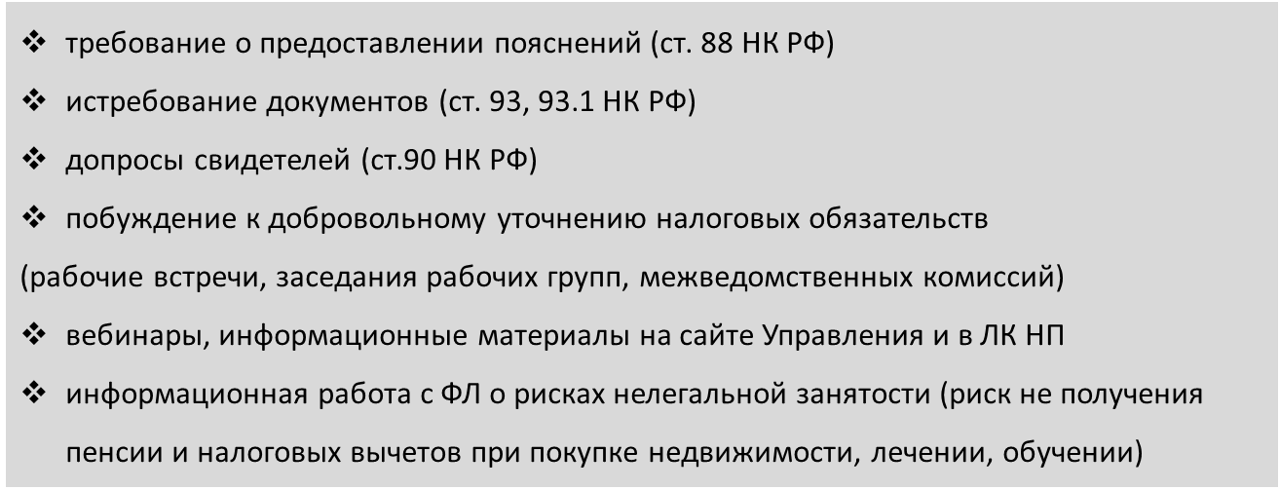
Информация о мероприятиях в отношении работодателей (работников), у которых установлен риск нелегальной занятости

Slide 7
Последствия нелегальной занятости для работодателей

Slide 8
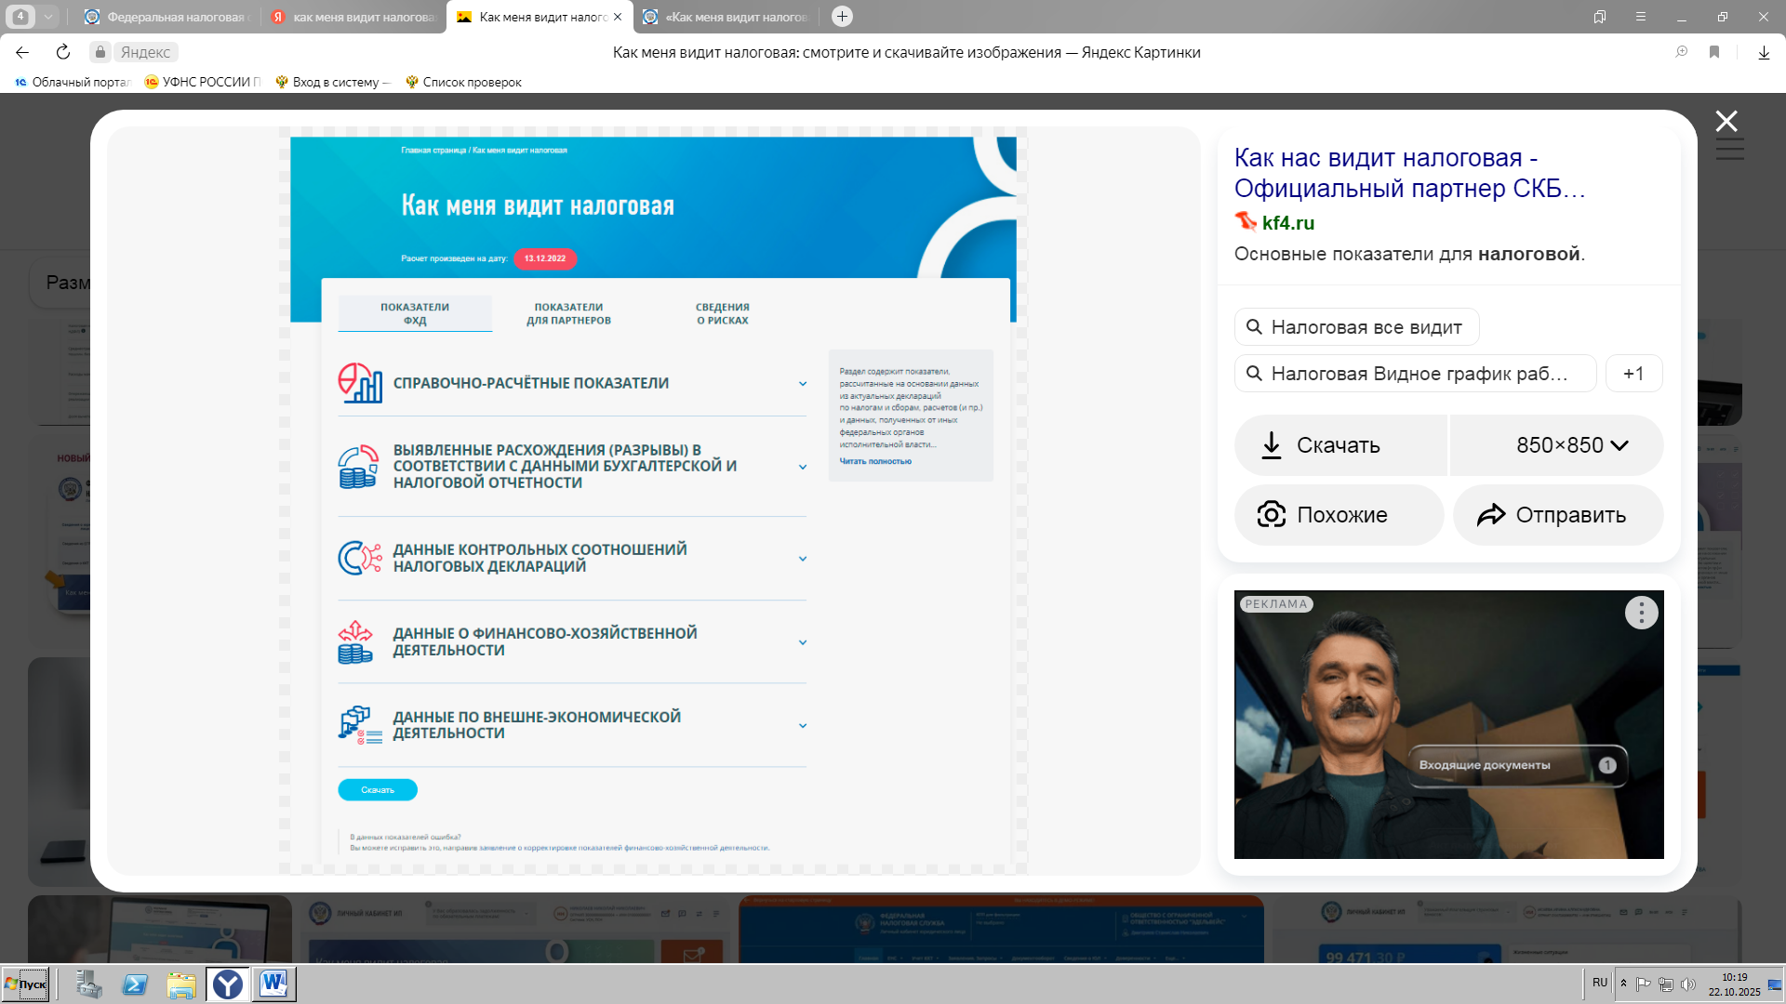
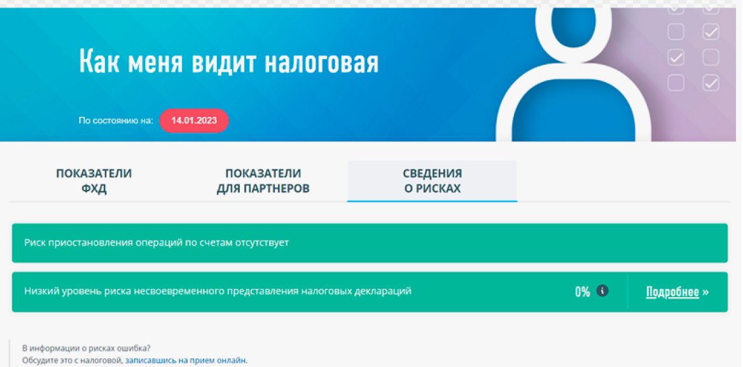
Электронный сервис ФНС России «Как меня видит налоговая»
ИП или компания могут узнать показатели, по которым проходит камеральная проверка.
Например, в личном кабинете ИП или ЮЛ можно посмотреть:
соответствует ли сумма доходов в банковской выписке сумме налога на прибыль или налога при УСН из декларации;
близки ли зарплаты бизнеса к среднеотраслевой в той же сфере бизнеса.

Slide 9

СПАСИБО ЗА ВНИМАНИЕ!

